Slide 1
A verselemzés ábécéje
...tanár nélkül

Slide 2
Labirintus?
Kolozs megyei magyartanárok
A szöveg kérdés, amelyre nekünk olvasóknak kell választ adnunk - PÁRBESZÉDRE hív bennünket.
"Az olvasás képessége, az írás megértése olyan, mint valami titokzatos művészet, sőt, mint valami varázslat, amely old és köt bennünket." (H. G. Gadamer)
https://www.pinterest.ca/pin/330240585180097940
https://www.pinterest.ca/pin/330240585180097934//

Slide 3
Kolozs megyei magyartanárok
Hogyan kezdjem?
MEGTANULOM, AMI MEGTANULHATÓ
fogalomkészlet, stíluseszközök, műfajok meghatározása, stíluskorszakok beazonosítása, szerkesztési sajátosságok, verselés stb.
KIPRÓBÁLOM
... elküldöm a tanáromnak, hogy javítsa ki, szóljon hozzá...
GYAKORLOM, GYAKORLOM, GYAKORLOM
...mert így fejlődnek a készségeim…

Slide 4
Kolozs megyei magyartanárok
Miért jó, ha tudok verset elemezni?
MŰVÉSZI ÉRZÉKENYSÉG
ÉRZELMI INTELLIGENCIA
KÉPZELŐERŐ
ÖNISMERET
Fejlődik a fantáziám, megtanulom elképzelni azokat az érzéseket, gondolatokat, világokat is, amelyek a versekben rejlenek.
A megélt érzéseket magamon próbálom ki: vajon én mit tennék hasonló helyzetben, mit jelent számomra egy lehulló hajszál?
Fogékonyabb leszek a költészetben rejtőző szépségre, megtanulom értékelni a szépet.
Empatikusabb leszek, ha „odaadom magam” a feladatnak, akkor megelevenedik bennem sok-sok addig ismeretlen élethelyzet, érzés, tapasztalat, kép.

Slide 5
Kolozs megyei magyartanárok
ÉRETTSÉGI
GONDOLOM TITEKET EZ ÉRDEKEL ELSŐSORBAN
A verselemzés képessége az érettségi követelmények egyike.

Slide 6
Kolozs megyei magyartanárok

Slide 7
Kolozs megyei magyartanárok
Mit kell tudnom?
ESZKÖZÖK - ALKATRÉSZEK- MI MICSODA?
... cím, nézőpont, vershelyzet, beszédhelyzet, személyesség, személytelenség, tárgyias réteg, műfajok, verselés, rímek, stíluskorszakok, stb.
STRUKTÚRA - HOGY VAN ÖSSZESZERELVE?
... hány versszak, azok egymáshoz való viszonya, váltások, gondolatmenet...
SZEMLÉLET - HOGYAN FOGOK MENNI RAJTA?
..... ezt a legnehezebb megtanulni, mert egyensúly kell hozzá...

Slide 8
Verselemzési módszerek
Kolozs megyei magyartanárok
1. EXPLICATION DE TEXTE
MŰKÖZPONTÚ ELEMZÉSI MODELL
Keletkezési körülmények
Elolvassuk a verset- többször is- fő összefüggések
Meghatározzuk a domináns témakört- a mű szerkezeti felépítése
Részletesen megvizsgáljuk a verset- szakaszonként, mondatonként, szavanként
Összefoglaljuk eredményeinket

Slide 9
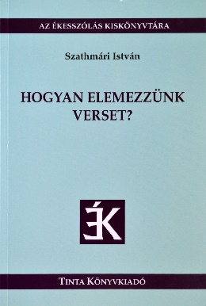
Kolozs megyei magyartanárok
Szathmári István: Hogyan elemezzünk verset? Tinta Kiadó. Budapest 2011.
a) a vers létrejöttének (a keletkezés körülményeinek stb.) feltárása;
b) a vers értelmezése (üzenet, mondanivaló stb.) – ezen a ponton az üzenet körvonalazása történik meg
c) a vers jellemző stílusának, stílusvonásának meghatározása (pl. korstílus, stílusirány, jellemző stilisztikai sajátság stb.);
d) a vers szerkezeti felépítésének felvázolása;
e) a vers egyes elemeinek, jelenségeinek részletes elemzése (a megfelelő stílusszinteken jelentkező stílusérték, stilisztikai funkció meghatározása).
Notes:
az érettségire nem biztos, hogy a l

Slide 10
Verselemzési módszerek
Kolozs megyei magyartanárok
2. RECEPCIÓELMÉLET - BEFOGADÓCENTRIKUS ELEMZÉSI MÓDSZER
A hemeneutikából indul ki: "Minden megértés félreértés." mondja H. G. Gadamer.
H. R. Jauss szerint a szöveg jelentése az olvasó és a szöveg dialógusából alakul ki (elvárási horizont).
Az olvasó áll a megértés középpontjában.
Az olvasás folyamatát, az irodalmi mű hatását vizsgálja.
Iser szerint az olvasó folyamatosan hipotéziseket gyárt, amelyeket a továbbiakban a szöveg megerősít vagy nem.
https://www.pinterest.ca/pin/ARvKCtbuWohNNoZVids2T6XlPu96zf2BwQ7uoOM3VfWwlE7vsDP5Pik/

Slide 11
Kolozs megyei magyartanárok
Műelemzés – műértés, szerk. Sipos Lajos, Budapest 1990.
Az olvasó horizontját mozgósítani kell a mű megértésekor.
Ezt három, egyre táguló koncentrikus körrel lehet érzékeltetni:
1. A legbelső körbe tartozik a versszöveg szavainak a szó
szerinti jelentéssíkja.
2. A köré szerveződik az asszociációk tágabb horizontja-
ez többnyire egyéni, de mégis egyfajta közös, megtanult kulturális közkincs.
3. Majd a legkülső, legtágabb, a határtalanságba vesző kör következik, melyben az olvasó minden előzetes tapasztalata, tudása, vágya, világfelfogása benne lehet.
Notes:
az érettségire nem biztos, hogy a l

Slide 12
Kolozs megyei magyartanárok
Orbán Gyöngyi: Megértő irodalomolvasás - tankönyvek
„Vagyok, mint minden ember: fenség,
Észak-fok, titok, idegenség,
Lidérces messze fény,
Lidérces messze fény.
De jaj, nem tudok így maradni,
Szeretném magam megmutatni,
Hogy látva lássanak,
Hogy látva lássanak.
Ezért minden: önkínzás, ének:
Szeretném, hogyha szeretnének.”
(Ady Endre: Szeretném, ha szeretnének)
Notes:
az érettségire nem biztos, hogy a l

Slide 13
Kolozs megyei magyartanárok
„Az individuum rejtélye és kimondhatatlansága az, ami állandóan megértésre és értelmezésre szorul, és magában hordozza azt a felismerést, hogy az ember interszubjektív szituációban létező lény. Ebből a helyzetéből adódik, hogy nincs szilárd helye ezen a világon, mert állandó ugrásra kényszerül a lét szakadékai fölött, világok közötti átjárásra, megértésre és megértetésre szorul, ugyanakkor ez az állandó mozgás, keresés a feltétele annak, hogy részesüljön a mindenkori Másikkal való találkozás felvilágosodást, igazságtörténést is magában hordozó felszabadító élményében.”
(Orbán Gyöngyi: Ugyanúgy, mint eddig. A hermeneutika helye az
irodalomtanításban. In: Elektronikus könyv és nevelés. Xl. évfolyam 2009/1.)
http://www.tanszertar.hu/eken/2009_01/ogy_0901.htm
Notes:
az érettségire nem biztos, hogy a l

Slide 14
Kolozs megyei magyartanárok
"A vers olyan, mint a lábbeli: mindenki a maga lelki lúdtalpa szerint taposhatja. "
(Kányádi Sándor)
Sokféle elemzésmód létezik, de egységes recept nincs. Mindenkinek magának kell kialakítani a saját elemzésmódját, hisz bármelyik módszert csak saját magán átszűrve alkalmazhatja eredményesen.
Mindenki a saját egyéniségét érvényesítse a versben!
Verselemzéseitek során érdemes visszaemlékeznetek olyan módszerekre is, melyeket tanórákon használtatok:
- összehasonlítói verselemzési tapasztalataitokat,
- világirodalmi jártasságotokat,
- nem utolsósorban logikus gondolkodásotokat hívhatjátok segítségül.
https://www.pinterest.ca/pin/330240585180097945/
Notes:
az érettségire nem biztos, hogy a l

Slide 15
Kolozs megyei magyartanárok
A biciklizés tudománya
ALKATÉSZEK
STRUKTÚRA
EGYENSÚLY
Eszközök
Hogyan működik a vers?
Mit mond számomra a szöveg?
Notes:
az érettségire nem biztos, hogy a l

Slide 16
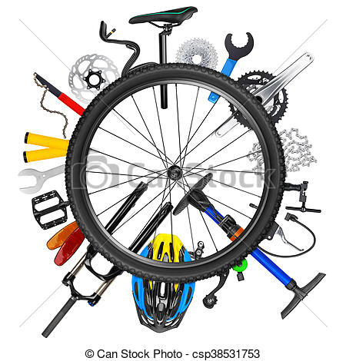
Kolozs megyei magyartanárok
Eszközök - Alkatrészek -
Cím
Műfaj
Nézőpont
Vershelyzet
Stíluskorszak
Stíluseszközök
Verselés
Fogalomkészlet

Slide 17
Kolozs megyei magyartanárok
Struktúra - Téma, tartalom - Hogy működik?
megállapítom a vers témáját (leírás, meditáció, önreflexió)
megkeresem a versszakok közötti kapcsolatot
leírom a versben jelentkező struktúrát
megvizsgálom egyenként a vers struktúráját képező elemeket (versszak, sor, gondolat, szó)
megkeresem van-e váltás a versben (tartalmi, hangulati)
megfogalmazom a konklúziókat

Slide 18
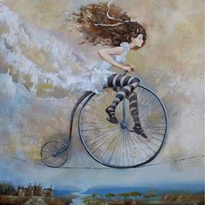
Szemlélet - Egyensúly
Kolozs megyei magyartanárok
-az elemzésnek az alapját, a hátterét képezi az a SZEMLÉLET, amit érvényesítek
-legyen ennek a szemléletnek a kulcsmotívuma a KÉRDEZÉS
-ne felejtsétek: abból indultunk ki, hogy a szöveg párbeszédre hív bennünket
-fogalmazzuk meg kérdéseinket, (amelyeket a szöveggel kapcsolatban felteszünk) és válaszoljuk meg ezeket a kérdéseket
https://www.pinterest.es/pin/266908715387226837/

Slide 19
Kolozs megyei magyartanárok
JÓ MUNKÁT, SOK SIKERT HOZZÁ!
Sorrend
Megtanulom, ami megtanulható (Eszközök).
Többször elolvasom a verset.
Megkeresem a fő gondolatot. (Struktúra, téma, tartalom)
Megtervezem az elemzésem fő vonalát és az ahhoz társuló alpontokat. (Szemlélet)
Figyelek a megfelelő fogalomhasználatra,
a helyesírásra,
a logikus gondolatvezetésre.

Slide 20
Kolozs megyei magyartanárok
Gyakoroljátok!
... és ne felejtsétek: a legfontosabb megtalálni az EGYENSÚLYT, érvényesíteni a megfelelő szemléletet!
https://www.pinterest.ca/pin/478789004130779495/

